Slide 1
درختها- قسمت چهارم
سید مهدی وحیدی پور
با تشکر از دکتر جواد سلیمی
دانشگاه کاشان دانشکده برق و کامپيوتر

Slide 2
درختها
مقدمه
بازنمايي درخت ها
درخت هاي دودويي
پيمايش درختهاي دودويي
عمليات ديگر روي درختهاي دودويي
درختهاي دودويي نخ کشي شده
Heap ها
درختان جستجوي دودويي
درختهاي انتخاب
جنگل ها
نمايش مجموعه ها
شمارش درخت هاي دودويي متمايز

Slide 3
صف هاي اولويت
عضوي که بايد حذف شود عضو با بالاترين يا پايين ترين اولويت است
مثال : تخصيص منابع
هر وقت که کامپيوتري آزاد شد
کاربري که متقاضي زمان کمتري است انتخاب شود : (صف اولويت مينيموم)
در هر عمل حذف عضوي که کوچکترين مقدار کليد را دارد حذف مي شود
کاربري که پول بيشتري پرداخته است انتخاب شود: (صف اولويت ماکزيموم)
در هر عمل حذف عضوي که بزگترين مقدار کليد را دارد حذف مي شود

Slide 4
صف هاي اولويت
صف اولويت ماکزيمم (صف مينيموم به صورت مشابه قابل تعريف)
ساده ترين پياده سازي : ليست خطي مرتب نشده
نمايش ترتيبي
اضافه کردن عضو به آساني در انتهاي صف O(1)
حذف يک عضو نيازمند جستجوي عضو با بزرگترين کليد O(n)
نمايش پيوندي
اضافه کردن عضو به آساني در ابتداي زنجير O(1)
حذف يک عضو نيازمند جستجوي عضو با بزرگترين کليد O(n)

Slide 5
صف هاي اولويت
صف اولويت ماکزيمم (صف مينيموم به صورت مشابه قابل تعريف)
ساده ترين پياده سازي : ليست خطي مرتب نشده
نمايش ترتيبي Unordered array
اضافه کردن عضو به آساني در انتهاي صف O(1)
حذف يک عضو نيازمند جستجوي عضو با بزرگترين کليد O(n)
نمايش پيوندي Unordered linked list
اضافه کردن عضو به آساني در ابتداي زنجير O(1)
حذف يک عضو نيازمند جستجوي عضو با بزرگترين کليد O(n)

Slide 6
صف هاي اولويت
صف اولويت ماکزيمم (صف مينيموم به صورت مشابه قابل تعريف)
پياده سازي با ليست خطي مرتب
نمايش ترتيبي Sorted Array
عضوها به صورت غير نزولي
اضافه کردن عضو O(n)
حذف يک عضو O(1)
نمايش پيوندي Sorted linked list
عضوها به صورت غير صعودي
اضافه کردن عضو O(n)
حذف يک عضو O(1)
در صورت استفاده ار heap ماکزيمم زمان حذف و اضافه O(log n) مي شود

Slide 7
صف هاي اولويت
صف اولويت ماکزيمم (صف مينيموم به صورت مشابه قابل تعريف)

Slide 8
Heap
تعريف
max tree درختي است که مقدار کليد هر گره آن کمتر از مقادير کليدهاي فرزندانش نباشد.
max heap يک درخت دودويي کامل است که همزمان max tree نيز مي باشد.
min tree درختي است که مقدار کليد هر گره آن بيشتر از مقادير کليدهاي فرزندانش نباشد.
min heap يک درخت دودويي کامل است که همزمان min tree نيز مي باشد.

Slide 9
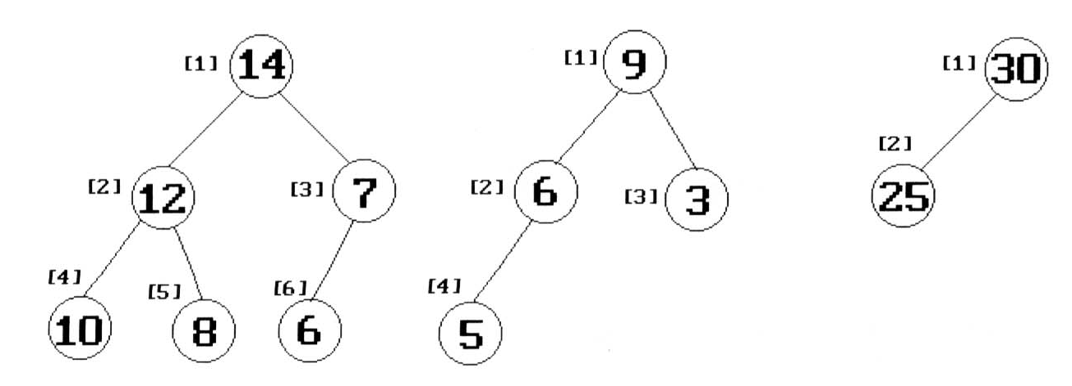
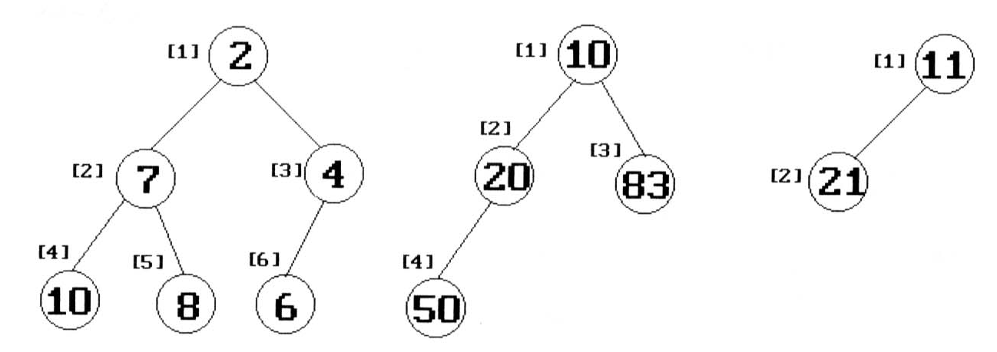
Heap
مقدار کليد در گره ريشه در max heap (min heap) بزرگترين (کوچکترين) کليد در درخت است.
مثال
max heap
min heap

Slide 10
Heap
عمليات اصلي روي يک Heap
ايجاد يک Heap خالي
اضافه کردن يک عنصر جديد به Heap
حذف بزرگترين عنصر از Heap

Slide 11
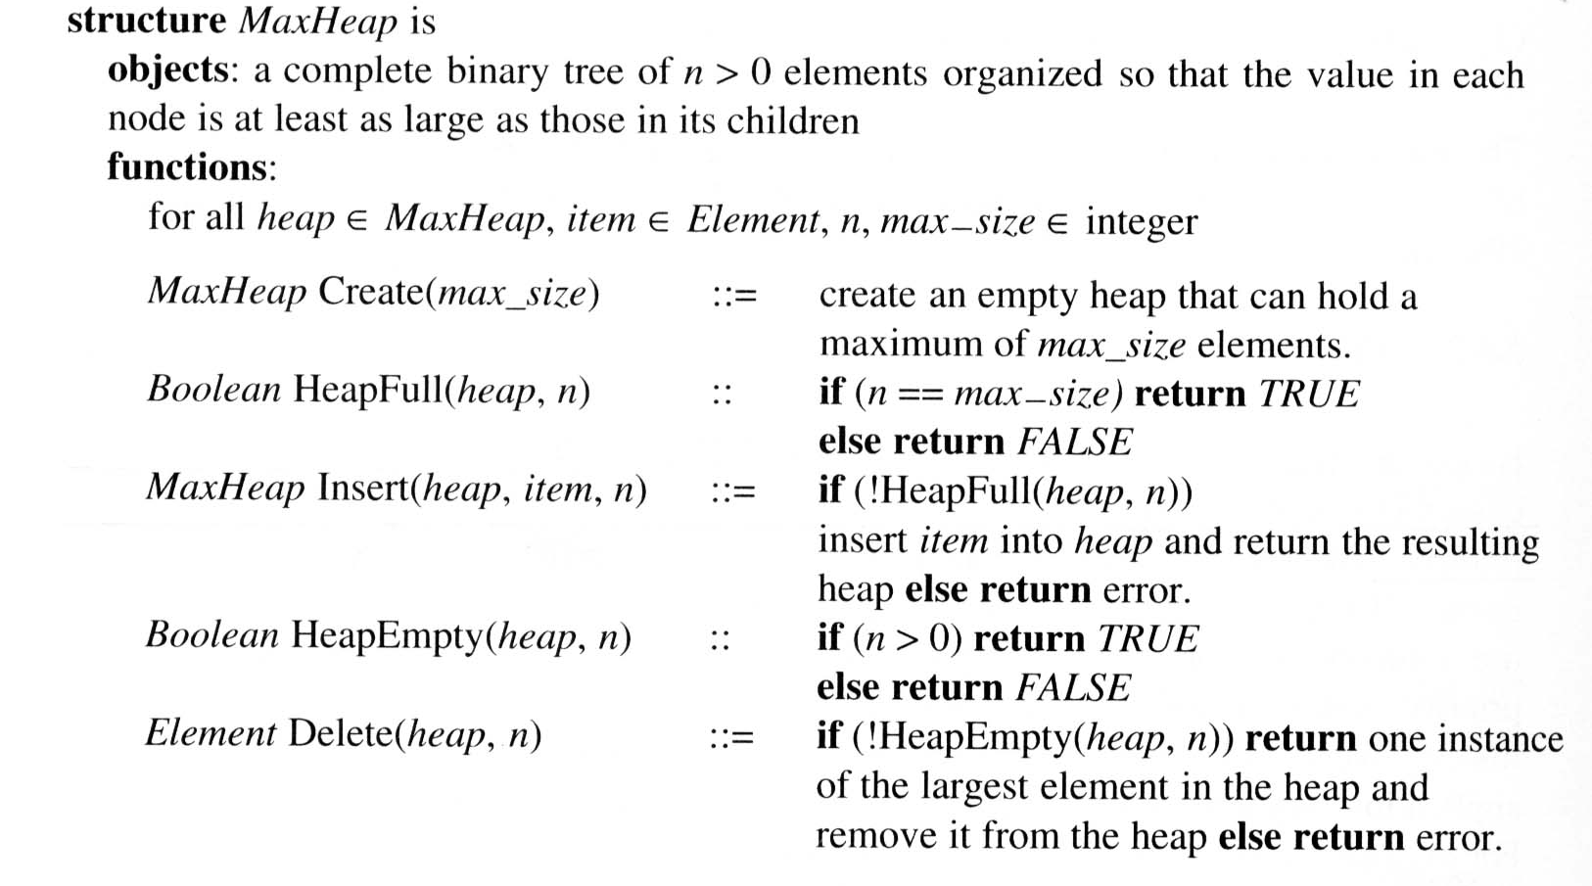
Heap
نوع داده مجرد Heap

Slide 12
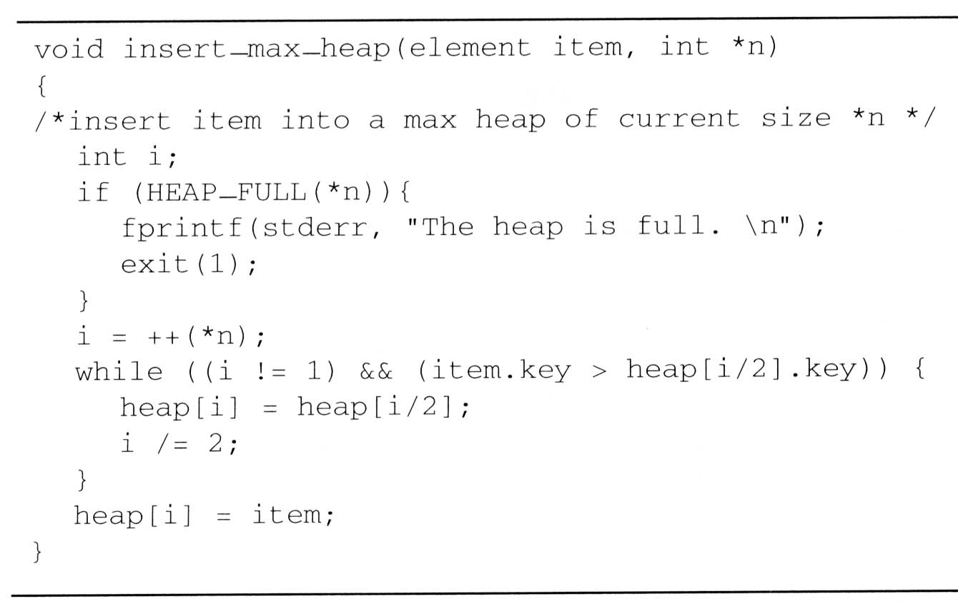
اضافه کردن يک عنصر در Max Heap
پيچيدگي اضافه کردن عنصر O(log₂ n)
insert
21
5
*n=
6
5
i=
6
3
7
3
1
[1]
20
21
parent link
[2]
[3]
20
item up heap
15
2
5
[4]
[5]
[6]
[7]
14
10
2
5

Slide 13
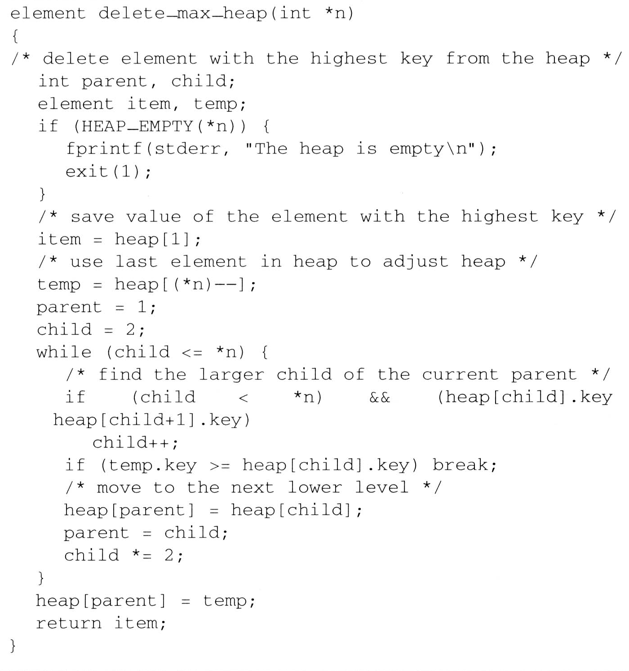
حذف کردن يک عنصر از Max Heap
پيچيدگي حذف کردن عنصر O(log₂ n)
parent =
1
2
4
*n=
5
4
child =
2
4
8
[1]
15
<
20
[2]
[3]
15
14
2
item.key =
20
[4]
[5]
temp.key =
10
14
10
10

